Slide 1
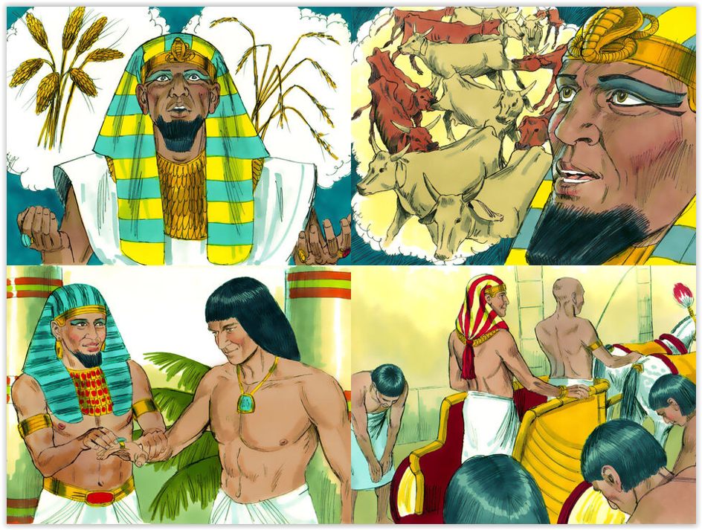
Jozef legt Farao’s dromen uit
Hendrik Ido Ambacht, 29 mei 2022

Slide 2
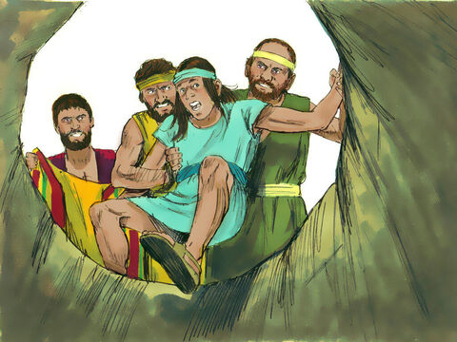
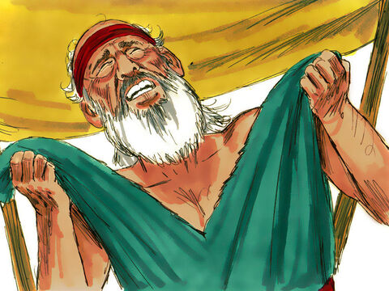
Genesis 37: Jozef door zijn broers verkocht
Jozef gaat op zoek naar zijn broers
zij grijpen hem en gooien hem in een put
…en leveren hem over aan heidenen
Jozef verdwijnt naar het buitenland
…en wordt dood gerekend door het huis van Jakob

Slide 3
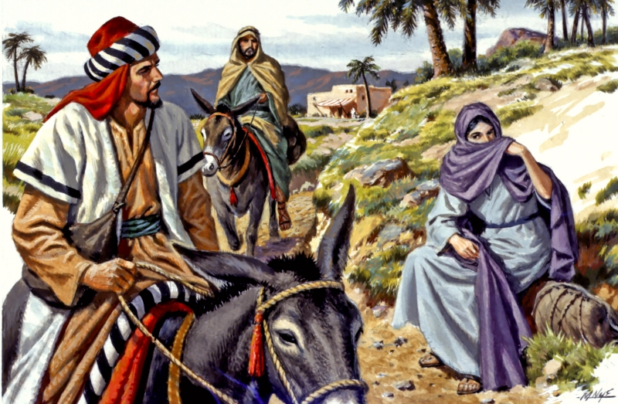
Genesis 38: Juda en Thamar
een onderbreking in de geschiedenis van Jozef
Juda heeft gemeenschap met Thamar
Thamar wordt zwanger
bij de bevalling lijkt eerst Zerah geboren te worden
maar zijn geboorte wordt onderbroken
door Perez
daarna komt Zerah
Perez = breuk
Zerah = opgaand licht

Slide 4
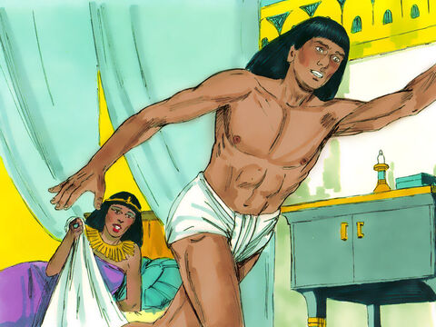
Genesis 39: Jozef in het huis van Potifar
Jozef komt in het huis van Potifar
daar is hij voorspoedig
maar de vrouw van het huis is ontrouw
Jozef laat zijn kleed achter in het huis
zijn koningschap gaat niet door
dat is voor de vrouw het argument dat Jozef niet deugt
beeld van Israëls miskenning van de Messias (Handelingen periode)

Slide 5
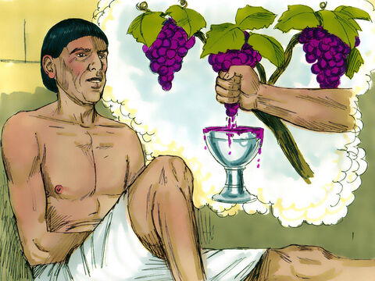
Genesis 40: Jozef in de gevangenis
Jozef wordt gesteld over de gevangenis
en legt daar verborgenheden uit
over leven op de derde dag

Slide 6
Genesis 40
²³ En de overste van de schenkers dacht niet aan Jozef;
en hij vergat hem…
Genesis 41
¹ En het is aan het einde van twee volle jaren dat Farao droomt.
En zie, hij staat aan de Nijl.
Jozef blijft twee jaren verborgen

Slide 7
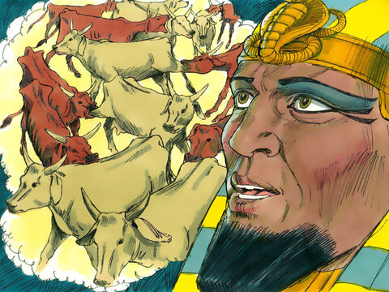
Genesis 41
² En zie, uit de Nijl komen zeven koeien op,
heel mooi van verschijning en vet van vlees, en zij grazen in het oevergras.
³ En zie, zeven andere koeien komen na deze op uit de Nijl,
lelijk van verschijning en dun van vlees;
en zij staan naast de andere koeien op de oever van de Nijl.
⁴ En de koeien die lelijk van verschijning en dun van vlees zijn,
eten de zeven koeien op,
die heel mooi van verschijning en vet zijn.
En Farao ontwaakte.

Slide 8
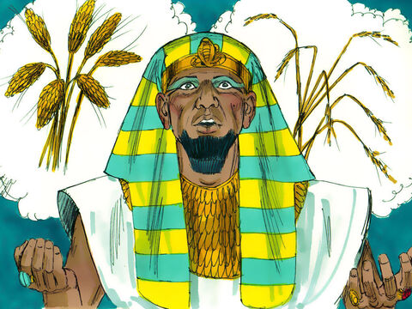
Genesis 41
⁵ En als hij weer slaapt droomt hij een tweede keer.
En zie, zeven vette en goede korenaren komen op uit één halm.
⁶ En zie, zeven dunne en door de oostenwind verzengde korenaren ontspruiten na deze.
⁷ En de dunne korenaren verslonden de zeven vette en volle korenaren. En Farao ontwaakte, en zie, het was een droom.

Slide 9
Genesis 41
⁸ De volgende ochtend is zijn geest onrustig en hij zendt heen en hij roept alle geleerden van Egypte en al haar wijze mannen.
En Farao vertelt aan hen zijn droom,
maar er is niemand, die ze aan Farao uitlegt.
⁹ En de overste van de schenkers spreekt tot Farao, zeggend:
Vandaag word ik aan mijn zonden herinnerd.
¹⁰ Farao was toornig op zijn dienaren, en hij plaatste mij in bewaring
in het huis van de overste van de lijfwachten,
mij en de overste van de bakkers.

Slide 10
Genesis 41
¹¹ En in een nacht droomden wij een droom, ik en hij.
Wij droomden, ieder zijn droom met een eigen betekenis.
¹² En er was daar bij ons een Hebreeuwse jongeman,
een dienaar van de overste van de lijfwachten.
En wij verhalen ze aan hem, en hij legde onze dromen uit;
aan ieder gaf hij uitleg naar zijn droom.
¹³ En zoals hij ons uitgelegd had, zo is het gebeurd
Ik keerde terug op mijn post, hij werd ophangen.

Slide 11
Genesis 41
¹⁴ Toen zond Farao en hij riep Jozef.
En zij doen hem haastig uit de kerker komen;
en hij scheert zich en hij verwisselt zijn kleding, en hij komt tot Farao.
¹⁵ En Farao zegt tot Jozef: Ik heb een droom gedroomd, en er is niemand, die hem kan uitleggen. En ik heb gehoord dat over jou gezegd wordt dat als jij een droom hoort, dat jij hem uitlegt.
¹⁶ En Jozef antwoordt Farao, zeggend:
Ik ben het niet, God antwoordt op Farao's welzijn.
kerker => ook vertaald met: groeve, kuil, put

Slide 12
Genesis 41
¹⁷ En Farao sprak tot Jozef:
In mijn droom, zie, ik sta aan de oever van de Nijl.
¹⁸ En zie, uit de Nijl komen zeven koeien op, vet van vlees en heel mooi van gestalte, en zij grazen in het oevergras.
¹⁹ En zie, zeven andere koeien komen na deze op,
arm en uitermate lelijk van gestalte en mager van vlees.
Ik heb nooit zulke lelijke als deze gezien in het gehele land van Egypte.
²⁰ En de magere en lelijke koeien eten de zeven eerste,
vette koeien op.
²¹ Toen deze in hun buik kwamen, was dat niet te merken dat zij in hun buik komen en dat zij tot in hun binnenste kwamen.
Hun verschijning was even lelijk als tevoren. En ik ontwaakte.

Slide 13
Genesis 41
²² En ik zie in mijn droom, en zie, zeven korenaren,
vol en goed, komen op uit één halm.
²³ En zie, zeven dorre, dunne en door de oostenwind verzengde korenaren ontsproten na deze.
²⁴ En de dunne korenaren verslonden de zeven goede aren. En ik heb dit aan de geleerden gezegd, en er is niemand, die het mij kan vertellen.
²⁵ En Jozef zegt tot Farao: Farao's droom is één.
Wat de God gaat doen, dat vertelt Hij aan Farao.
²⁶ De zeven goede koeien, dat zijn zeven jaren,
en de zeven goede korenaren, dat zijn zeven jaren. De droom is één.
²⁷ En de zeven magere en lelijke koeien, die na deze opkwamen, dat zijn zeven jaren, en de zeven magere, door de oostenwind verzengde korenaren, zullen zeven jaren van hongersnood zijn.

Slide 14
Genesis 41
²⁸ Dit is het woord, dat ik tot Farao sprak:
Wat de God gaat doen, dat toont Hij aan Farao.
²⁹ Zie, er komen zeven jaren van grote overvloed in het
gehele land van Egypte.

Slide 15
Genesis 41
³⁰ En zeven jaren van hongersnood zullen na deze opstaan;
en al de overvloed in het land van Egypte zal vergeten zijn;
en de hongersnood zal het land uitputten.
Genesis 40
23 En de overste van de schenkers dacht niet aan Jozef; en hij vergat hem…
Genesis 41
1 En het is aan het einde van twee volle jaren dat Farao droomt.

Slide 16
Genesis 41
³⁰ En zeven jaren van hongersnood zullen na deze opstaan;
en al de overvloed in het land van Egypte zal vergeten zijn;
en de hongersnood zal het land uitputten.
Genesis 27
⁴³ En nu, mijn zoon (=Jakob), luister naar mijn stem:
sta op, ren weg naar mijn broer Laban, naar Haran,
(…)
⁴⁵ totdat de boosheid van jouw broer van jou afgekeerd is,
en hij vergeten is, wat jij hem hebt aangedaan…
Genesis 31
³⁸ Deze twintig jaar, was ik bij jou(…)

Slide 17
Genesis 41
³⁰ En zeven jaren van hongersnood zullen na deze opstaan;
en al de overvloed in het land van Egypte zal vergeten zijn;
en de hongersnood zal het land uitputten.
Deuteronomium 32
¹⁸ De Rots, die u verwekt heeft, hebt gij veronachtzaamd en vergeten de God,
die u heeft voortgebracht.
²⁰ Hij zei: Ik verberg Mijn aangezicht voor hen en zie, wat hun einde wezen zal (…)
Vergelijk: Ps.10:11, 13:2, 44:25; Jes.49:14

Slide 18
Genesis 41
³¹ En de overvloed zal in het land niet geweten worden vanwege de hongersnood daarna; want die zal uitermate zwaar zijn.
³² En dat de droom twee keer aan Farao herhaald is, wil zeggen, dat de zaak bij de God vaststaat, en dat de God haast maakt om het te doen.
³³ En nu, laat Farao zien naar een verstandig en wijs man,
en laat hij hem aanstellen over het land van Egypte.
³⁴ En Farao doe zo: laat hij zorgen voor opzichters over het land,
en laat hij een vijfde nemen van het land van Egypte
in de zeven jaren van de overvloed.

Slide 19
Genesis 41
³⁵ En dat zij al het voedsel bijeenbrengen van deze goede jaren die komen, en koren ophopen onder de hand van Farao,
als voedsel in de steden, en dit bewaken.
³⁶ En het voedsel zal een reserve zijn voor het land in de
zeven jaren van hongersnood, die in het land van Egypte zullen komen,
opdat het land in de hongersnood niet wordt afgesneden.

Slide 20
Genesis 41
³⁷ En het woord is goed in de ogen van Farao en in de ogen van al zijn dienaren.
³⁸ En Farao zegt tot zijn dienaren: Zouden wij iemand kunnen vinden als deze, een man, in wie de geest van God is?
³⁹ En Farao zegt tot Jozef: Nadat God jou dit alles bekend maakt,
is er niemand zo verstandig en wijs als jij.
⁴⁰ Jij zal over mijn huis zijn, en op jouw bevel zal mijn gehele volk gehoorzamen. Maar in de troon ben ik groter dan jij.
⁴¹ En Farao zegt tot Jozef: zie, ik stel jou over het gehele land van Egypte.

Slide 21
Genesis 41
⁴² En Farao neemt zijn ring van zijn hand en hij doet hem aan Jozefs hand. En hij laat hem kleden met linnen kleding, en hij plaatst een ketting van goud om zijn hals.
Jozef krijgt de ring van de Farao => volmacht/mandaat (Esther 3:10, 8:10; Dan.6:18)
spreekt ook van koningschap en onvergankelijkheid
ook een ketting spreekt van koningschap (Dan.5:7, 16 en 29)
goud => onvergankelijkheid
linnen => kleding van de hogepriester (Ex.28)
Jozef is hier een type van Christus, de koning en priester (Hebr.7:1-2)

Slide 22
Genesis 41
⁴³ En hij doet hem rijden op de tweede strijdwagen die hij had;
en zij roepen voor hem uit: Kniel!
En hij geeft hem over het gehele land van Egypte.
⁴⁴ En Farao zegt tot Jozef: Ik ben Farao, en zonder jou zal niemand in het gehele land van Egypte zijn hand of zijn voet opheffen.

Slide 23
Genesis 41
⁴⁵ En Farao noemt Jozef: Safenath-Paneach,
en hij geeft aan hem Asnath, de dochter van Potifera,
naamsverandering = nieuwe identiteit
Safenath-Paneach = redder van de wereld! (Joh.4:42; 1 Joh.4:14)
Asnath = gewijd aan Neith => attributen: boog, pijlen en rode kroon
Jozef krijgt een heidense vrouw -> beeld van Christus en de ecclesia =>

Slide 24
Genesis 41
⁴⁵ En Farao noemt Jozef: Safenath-Paneach,
en hij geeft aan hem Asnath, de dochter van Potifera,
Efeze 5
³¹ Daarom zal een man zijn vader en moeder verlaten en samengevoegd worden aan zijn vrouw, en de twee zullen tot één vlees zijn.
³² Dit geheim is groot, maar ik zeg dit over Christus en de ecclesia.

Slide 25
Genesis 41
⁴⁵ En Farao noemt Jozef: Safenath-Paneach,
en hij geeft aan hem Asnath, de dochter van Potifera,
de priester van On, tot vrouw.
En Jozef gaat uit over het land van Egypte.
naamsverandering = nieuwe identiteit
Safenath-Paneach = redder van de wereld! (Joh.4:42; 1 Joh.4:14)
Asnath = gewijd aan Neith => attributen: boog, pijlen en rode kroon
Potifera = gegeven door Ra (zonnegod)
On = Hebreeuwse naam voor de stad Heliopolis (=stad van de zon)
Jozef wordt lid van de priesterlijke familie!

Slide 26
Genesis 41
⁴⁶ En Jozef was dertig jaar oud, toen hij voor Farao,
de koning van Egypte, stond. En Jozef gaat uit van het gezicht van Farao,
en hij trok door het gehele land van Egypte.
Simson had dertig metgezellen (Rich.14:11)
Esther was dertig dagen niet geroepen om bij de koning te komen (Est.4:11)
Judas kreeg dertig zilverstukken als hij Jezus zou openbaren (Matth.26:15)

Slide 27
Genesis 41
⁴⁷ En het land geeft zijn opbrengst in de zeven jaren van overvloed
tot handen vol
⁴⁸ en hij brengt al het voedsel bijeen van de zeven jaren in
het land van Egypte. En hij slaat het voedsel in de steden op;
het voedsel van het land rondom die stad sloeg hij in haar midden op.
⁴⁹ En Jozef hoopt koren op als het zand van de zee,
uitermate veel, zodat men ophield met tellen, want er was geen getal.

Slide 28
Genesis 41
⁵⁰ En voordat het jaar van de hongersnood komt,
werden aan Jozef twee zonen geboren, die Asnath,
de dochter van Poti-Fera, de priester van On, voor hem baarde.
⁵¹ En Jozef noemt de eerstgeborene: Manasse, want God heeft mij
al mijn gezwoeg doen vergeten, en het gehele huis van mijn vader.
⁵² En de tweede noemde hij: Efraïm, want God heeft mij vruchtbaar gemaakt in het land van mijn vernedering.
Manasse = doen vergeten
Efraïm = dubbele vrucht
beeld van de gelovigen uit de natiën (Jood en heiden), die aangesteld worden tot zonen/eerstelingen (dubbel deel)
….en zijn zaad zal een volheid van natiën worden (Gen.48:19; Rom.11:25)

Slide 29
Genesis 41
⁵³ En de zeven jaren van overvloed, die in het land van Egypte waren, kwamen ten einde.
⁵⁴ En de zeven jaren van de hongersnood beginnen te komen,
zoals Jozef gezegd had. En er is in alle landen hongersnood,
maar in het gehele land van Egypte was brood.
een type van de grote verdrukking =>

Slide 30
Handelingen 7
¹¹ En er kwam hongersnood over het gehele land Egypte en Kanaän,
en grote verdrukking, en onze vaders vonden geen voedsel.
Mattheus 24
²¹ Want dán zal er grote verdrukking zijn, zodanig als er niet geweest is vanaf het begin van de wereld, tot nu toe, en ook absoluut niet meer wezen zal.

Slide 31
Genesis 41
⁵⁵ En het gehele land van Egypte heeft honger,
en het volk roept tot Farao om brood. En Farao zegt tot alle Egyptenaren: Gaat tot Jozef; wat hij tot jullie zegt, doe dat.

Slide 32
Genesis 41
⁵⁶ En de hongersnood was over de gehele oppervlakte van de aarde.
En Jozef opent alle voorraadkamers en hij verkoopt koren aan de Egyptenaren. En de hongersnood was sterk in het land van Egypte.
⁵⁷ En de gehele aarde kwam naar Egypte om bij Jozef koren te kopen,
want de hongersnood was sterk in de gehele aarde.

